Slide 1


Департамент образования Ярославской области
ГАУ ДПО ЯО «Институт развития образования»
Совещание с участниками проекта 500+
30 августа 2021
© Соколова И.Ю., региональный координатор проекта 500+

Slide 2
Анализ результатов выборочной экспертизы
Итоги 2-ого рейтинга вовлеченности, анализ позиций;
Содержательное ведение проекта;
Техническое сопровождение проекта;
Итоги анкетирования.

Slide 3
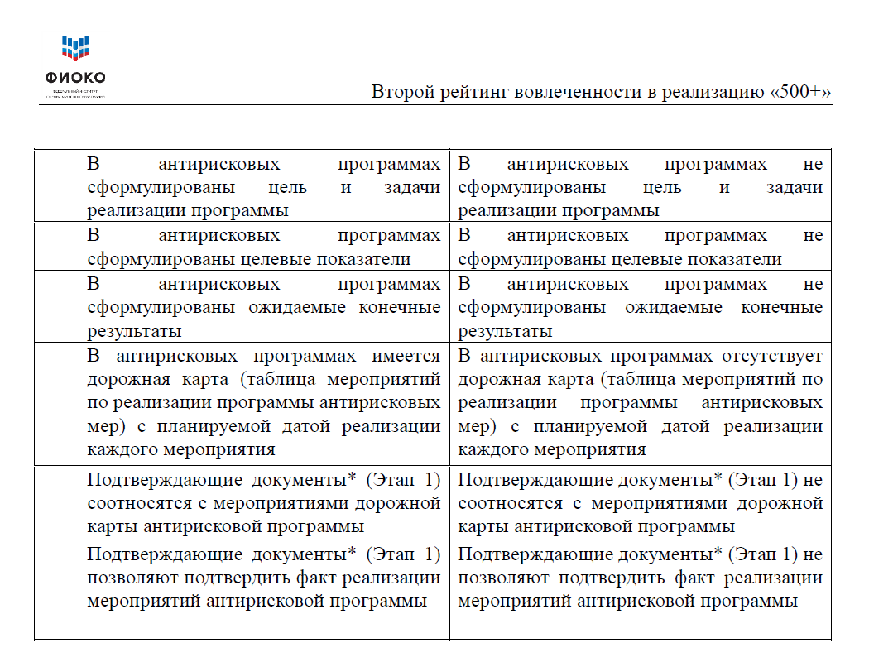
Экспертиза подтверждающих документов
Региональная ДК

Slide 4
Алгоритм подготовки подтверждающих документов
Позиция ДК
Мероприятие/я по данной позиции
Сценарии, протоколы, договоры, акты выполненных работ, отчетные фото, …все, что может подтвердить факт проведения!
PDF

Slide 5
Алгоритм подготовки подтверждающих документов
Позиция из ДК. Название мероприятия
  Описание факта проведения(документы, требующие подписи/печати, - сканами) ……
2. Позиция из ДК. Название мероприятия
  Описание факта проведения(документы, требующие подписи/печати, - сканами) ……
Позиция по ДК | Описание ……
Позиция по ДК | Описание…..
Лучше подготовить в Word, затем готовый документ перевести в PDF

Slide 6
Итоги совещания с региональными координаторами
Доработка аналитических материалов 1 этапа
Перенос даты публикаций 2 этапа
Анкетирование участников проекта с 20.09-01.10.
Критерии оценивания 3.0
Итоговый рейтинг – 18 октября!!!.

Slide 7
Выполнение мероприятий региональной дорожной карты
Анализ результатов 1 этапа
Доработка материалов 1 этапа – до 01.10.2021г. – 30.09.2021
Публикация материалов 2 этапа – до 14.10.2021 (выгрузка
ФИОКО)
Трансляция опыта – до 15.12 представлено не менее 3 практик (из них одна на федеральном уровне)

Slide 8
Контакты:
1.Чат сообщества
2. Телефон (4852)400 853

